Slide 1

UBND QUẬN DƯƠNG KINH
TRƯỜNG TH ĐA PHÚC
Chào mừng thầy cô về dự giờ
lớp 4^{B}
Môn : Toán
Bài 13: Làm tròn số đến hàng trăm nghìn
Môn: Toán - Lớp 4
Bài: Nhân với số có hai chữ số
Giáo viên: Lê Thị Quyên
Giáo viên thực hiện: Phạm Thị Thu Hương

Slide 2

BY YUSHEN
01

Slide 3





34 x (10 + 2)
408
409
410

Slide 4
(650 – 50) x 5 = ?
4 000
3 000
2 500

Slide 5
21 x 3 + 21 x 7 = ?
190
200
210

Slide 6
6 x 101 – 6 x 1 = ?
600
599
598

Slide 7





Thứ ... ngày ... tháng ... năm ….

Slide 8

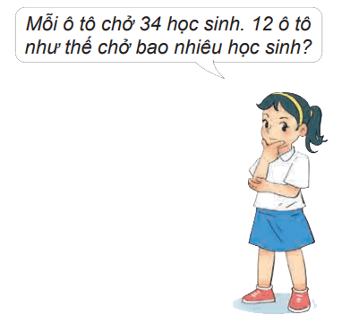

34 x 12 = ?

Slide 9

34 x 12 = ?
Ta có thể tính như sau:
3 4 x 12 = 34 x (10 +2 )
= 34 x 10 + 34 x 2
= 340 + 68
= 408

Slide 10

34
12
2 nhân 4 bằng 8, viết 8; 2 nhân 3 bằng 6 viết 6 .
x
68
1 nhân 4 bằng 4 viết 4 (dưới 6);
1 nhân 3 bằng 3 viết 3.
34
408
Hạ 8; 6 cộng 4 bằng 10, viết 0, nhớ 1; 3 thêm 1 bằng 4 viết 4.
* Lưu ý:
- 68 là tích riêng thứ nhất (68 đơn vị).
- 34 là tích riêng thứ hai (34 chục hay 340 đơn vị).
- Viết tích riêng thứ hai lùi sang trái một cột (so với tích riêng thứ nhất).

Slide 11

Các bước tính nhân với số có hai chữ số:
Bước 1 : Đặt tính theo cột dọc
Bước 2 : Nhân từ phải sang trái
Chú ý:
Tích riêng thứ nhất (là thừa số thứ nhất nhân với chữ số hàng đơn vị).
Tích riêng thứ hai (Thừa số thứ nhất nhân với chữ số hàng chục).
Viết tích riêng thứ hai lùi sang trái một cột – một chữ số (so với tích riêng thứ nhất).
Bước 3 : Cộng các tích riêng lại

Slide 12

34 x 51 = ?
CÙNG NHAU TÌM CÁCH NHÉ!

Slide 13
Đặt tính
34
51
x
3
4
17
0
1
7
3
4

Slide 14


1
Làm vào
bảng con
Đặt tính rồi tính

Slide 15

87 x 23
87
23
261
174
2001

Slide 16
134 x 32
134
32
268
402
4288

Slide 17
2021 x 36
2021
36
12126
6063
72756

Slide 18
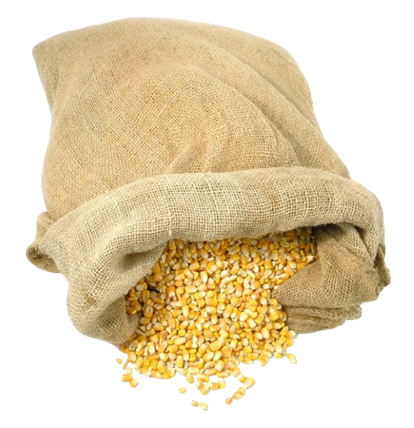
3
Cửa hàng có 18 bao ngô, mỗi bao cân nặng 35 kg. Hỏi cửa hàng đó có tất cả bao nhiêu ki-lô-gam ngô?
Tóm tắt:
1 bao: 35 kg
18 bao: ? kg
Bài giải:
Số kg ngô cửa hàng có là:
35 x 18 = 630 (kg)
Đáp số: 630 kg ngô

Slide 19

Quán Pizza mới mở một ngày có thể giao đến 150 suất bánh pizza. Hỏi trong một tháng đơn vị đó có thể giao được nhiều nhất bao nhiêu suất bánh pizza?
Bài giải
Tháng giao được nhiều nhất là tháng có 31 ngày
Một tháng cửa hàng đó có thể giao được nhiều nhất số suất bánh pizza là?
150 x 31 = 4 650 (suất bánh)
Đáp số: 4 650 suất bánh

